Slide 1
Du C au C++

Slide 2
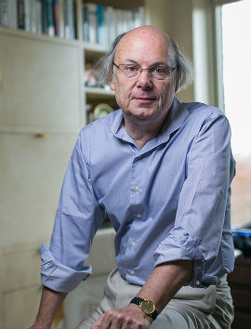

Origines
Créé en 1982 par Bjarne Stroustrup
Programmation orientée objet
Wikipedia
https://www.stroustrup.com/

Slide 3
Structure de base
#include <iostream>
using namespace std;
int main()
{
...
}

Slide 4
Déclaration de variables
int main() {
int n;
...
n = 2;
...
int i = 2 * n + 1;
...
for (int v = 0 ; v < 10 ; v++) {
...
}
}

Slide 5
Déclaration des structures
struct point {
int x;
int y;
};
int main() {
point A;
}

Slide 6
Entrées/Sorties
cin : lecture sur l'entrée standard (le clavier)
cin >> a
cout : écriture sur la sortie standard (l’écran)
cout << "texte"
Pas de format ! 🥳

Slide 7
#include <iostream>
using namespace std;
int main()
{
int a, b, c;
cout << "Saisissez la valeur de a : ";
cin >> a;
cout << "a= " << a << "\n";
cout << "Saisissez les valeurs de b et de c : ";
cin >> b >> c;
cout << "b= " << b << ", c= " << c << endl;
}

Slide 8
Passage par référence
void swap (int &a, int &b) {
int tampon;
cout << "Début de swap : " << a << " " << b << endl;
tampon = a;
a = b;
b = tampon;
cout << "Fin de swap : " << a << " " << b << endl;
}

Slide 9
int main () {
int n = 24, p = 48;
cout << "Avant : " << n << " " << p << endl;
swap (n,p);
cout << "Après : " << n << " " << p << endl;
}
donne :
Avant : 24 48
Début de swap : 24 48
Fin de swap : 48 24
Après : 48 24

Slide 10
Arguments optionnels
void afficher (int, int = 2, int = 5);
int main() {
int n = 10, p = 20, t = 30;
afficher(n, p, t);
afficher(n, p);
afficher(n);
}
void afficher (int a, int b, int c) {
cout << a << " " << b << " " << c << endl;
}
Les arguments optionnels doivent obligatoirement être les derniers de la liste !
10 20 30
10 20 5
10 2 5

Slide 11
Surdéfinition de fonctions
Prototypes :
void afficher(int);
void afficher(float);
void afficher(int, float);

Slide 12
Surdéfinition de fonctions
Déclarations :
void afficher(int a) {
cout << "Valeur entière = " << a << endl;
}
void afficher(float a) {
cout << "Valeur réelle = " << a << endl;
}
void afficher(int a, float b) {
cout << "Valeur entière = " << a << endl << "Valeur réelle = "<< b << endl;
}

Slide 13
Surdéfinition de fonctions
Utilisation :
int main() {
int n = 10;
float p = 8.8;
afficher(n);
afficher(p);
afficher(n,p);
}
Valeur entière = 10
Valeur réelle = 8.8
Valeur entière = 10
Valeur réelle = 8.8

Slide 14
Gestion dynamique de la mémoire
type* var = new type;
alloue l'emplacement pour 1 élément du type indiqué.
type* var = new type[n];
alloue l'emplacement pour n éléments du type indiqué (tableau).
 remplace alloc

Slide 15
Gestion dynamique de la mémoire
En cas d’erreur, renvoie null ou lève une exception bad_alloc
delete var;
delete [] var;
libèrent les emplacements.
 remplace free

Slide 16
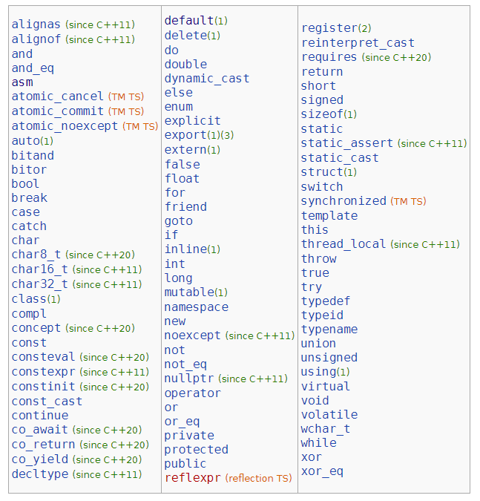
Mots-clés
https://en.cppreference.com/w/cpp/keyword

